Slide 1
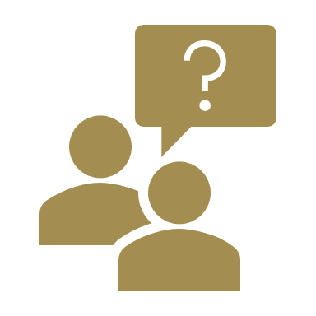
המרכיב הביולוגי של ההתנהגות
מבוא לפסיכולוגיה
מפגש שלישי
נעמי (יפֶה) עיני
Naomieini1@gmail.com

Slide 2
תכני המפגש
היכרות ראשונית עם מבנה המוח
הצצה אל פעילות המערכת הנוירולוגית ברמה התאית.
חשיפה לניסויים טיפוסיים בתחום הפסיכולוגיה הפיזיולוגית.

Slide 3
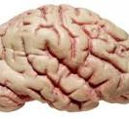
המוח – כרטיס ביקור
התפישה, המחשבה וההתנהגות – כולן תוצאה של התפקוד המוחי.
משקלו של המוח האנושי: 1.2 – 1.4 קילוגרם.
לשם המחשה: מוח של דבורה שוקל מיליגרם אחד(!), באמצעותו היא מאתרת מזון, מתחמקת מטורפים, מוצאת דרכה חזרה לכוורת, 'רוקדת' באופן שמכוון דבורים אחרות למקור המזון, מטפלת במלכה, ומגנה על הכוורת מפני פולשים...

Slide 4
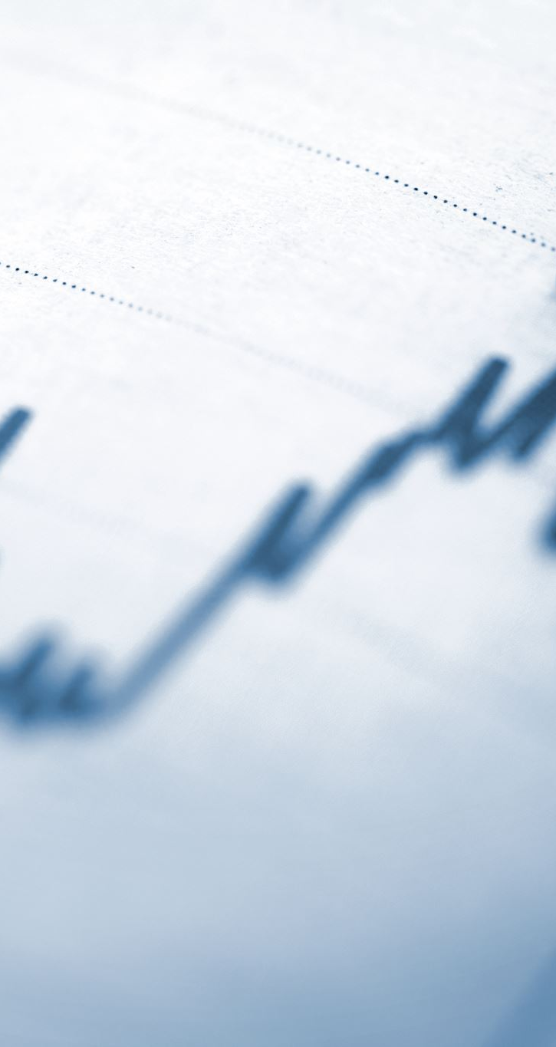
המוח –כרטיס ביקור
המוח הוא בבסיסו איבר לניתוב ועיבוד של מידע. הוא מקבל מידע חושי (קלט) על גירויים בסביבה ועל מצבן של מערכות הגוף, ומוציא פקודות (פלט) שמועברות לאיברי הגוף ומווסתות את פעילותם.

Slide 5
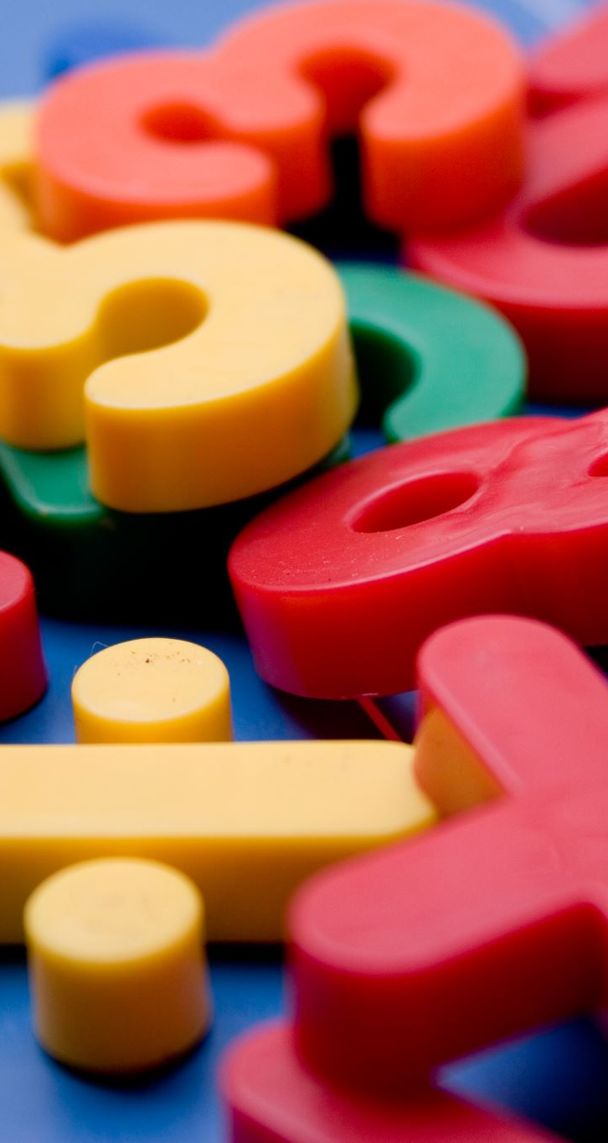
המוח- כרטיס ביקור
צורת עיבוד המידע במוח מאפשרת לבעל החיים להתאים את עצמו לסביבה ולשפר את התגובות העתידיות לגירויים, בעזרת תהליכים של למידה. כאשר אורגניזם (יצור חי) לומד דבר מה, ניתן למצוא ביטוי ללמידה זו בשינויים שונים החלים במוחו.

Slide 6
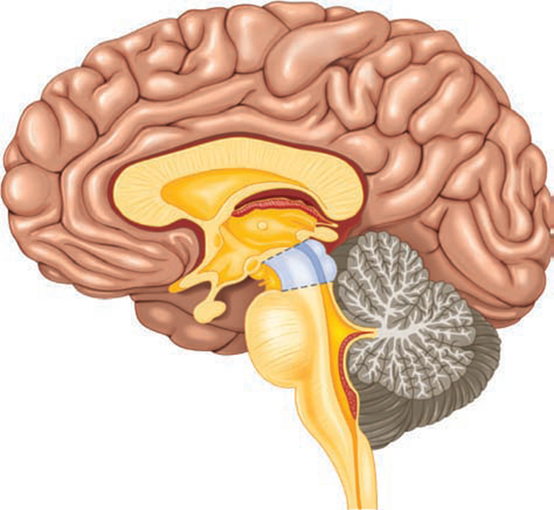
המוח האנושי
המוח נמצא בתוך הראש ומוקף במבנה העצמות של הגולגולת ובמספר שכבות של קרומי מוח. חוט השדרה מהווה את המשכו התחתון של המוח ויוצר יחד אתו את מערכת העצבים המרכזית. דרך חוט השדרה מקושר המוח לכל איברי הגוף, הפנימיים והחיצוניים כאחד, על ידי מערכת העצבים ההיקפית.

Slide 7
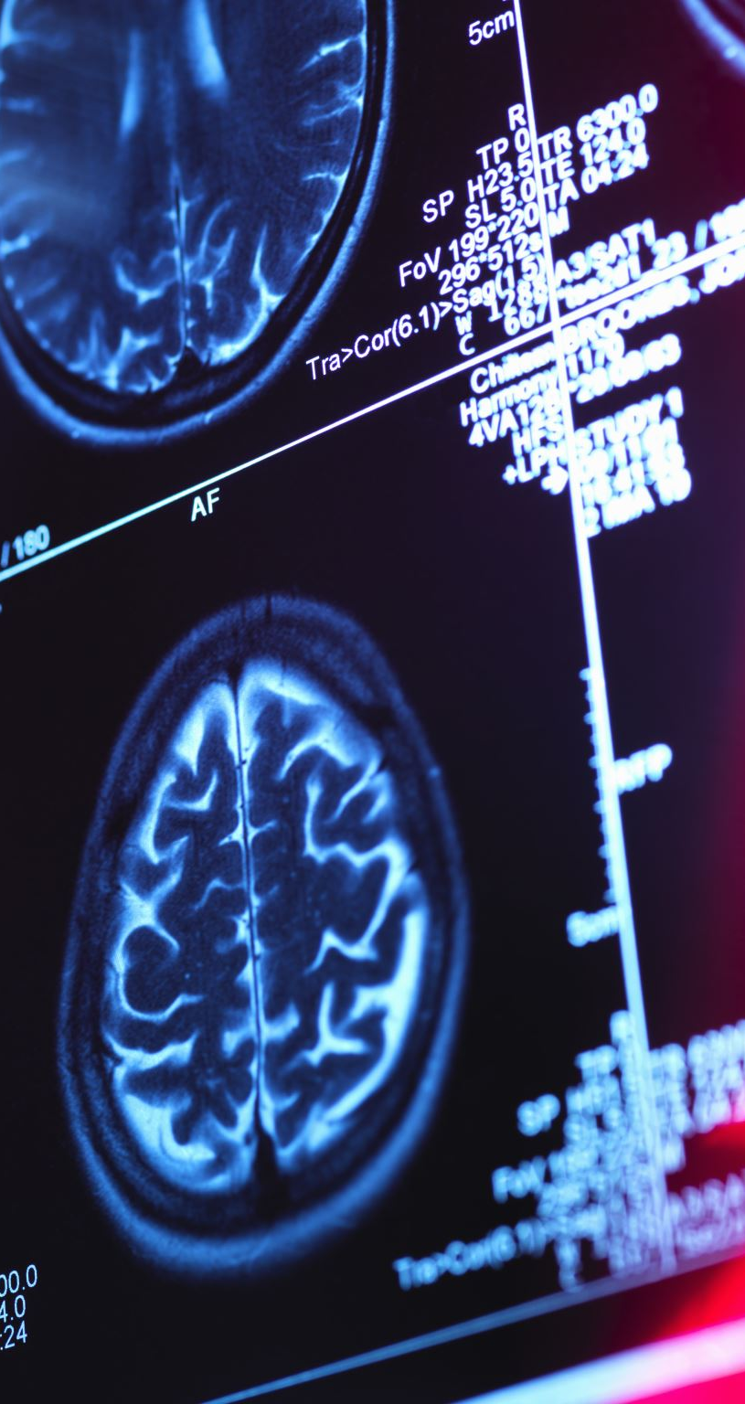
מבנה המוח
המוח האנושי מורכב משלושה מבנים עיקריים: המוח הגדול, התופס את מרבית נפח הגולגולת, גזע המוח, הנמצא בחלק התחתון של המוח ומקושר לחוט השדרה, והמוח הקטן (צרבלום), היושב מאחורי גזע המוח ומתחת למוח הגדול.

Slide 8
מבנה המוח
מבחינה תפקודית, גזע המוח שולט על תפקודים בסיסיים של הגוף, כמו נשימה ועוררות, והוא נתיב להעברת מידע חושי ופקודות מוטוריות בין המוח לחוט השדרה. המוח הקטן אחראי בעיקר על תיאום מדויק של פעולות מוטוריות. עיקר העיבוד של המידע מהחושים וביצוע הפעולות הרצוניות של הגוף נמצאים תחת שליטתו של המוח הגדול, על שלל מרכיביו.

Slide 9
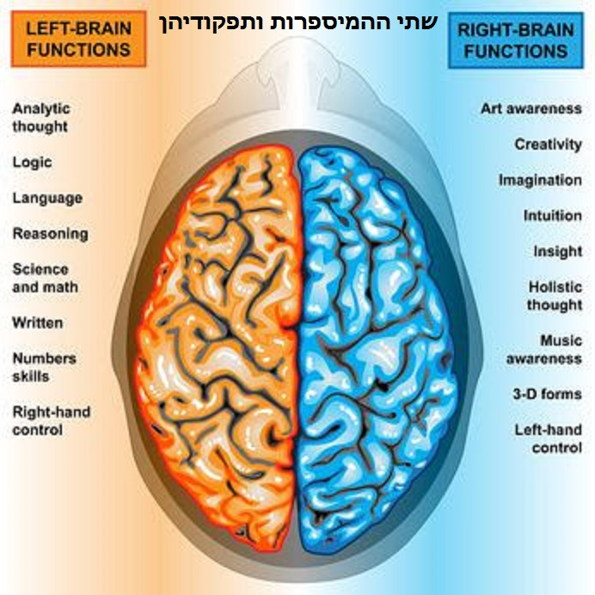
חלוקה להמיספרות
חתך אורכי חוצה את המוח הגדול במרכזו ומחלק אותו לשתי המיספרות, הימנית והשמאלית. ההמיספרות מקושרות ביניהן באמצעות אזור של חומר לבן המכונה כפיס המוח Corpus Callosum) ).
המבנה של המוח הוא סימטרי ברובו, ואזורים מקבילים בשתי ההמיספרות לרוב אחראים על אותם תפקידים ומערכות. עם זאת, האנטומיה והקישוריות בתוך שתי ההמיספרות אינה זהה, וקיימת התמחות של כל המיספרה לתפקודים מסוימים, באופן שגם עשוי להשתנות מאדם לאדם. ההמיספרה השמאלית לרוב דומיננטית בפונקציות הקשורות לשפה, והימנית לרוב דומיננטית בהקשר של תפיסה מרחבית.

Slide 10
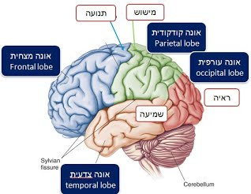
המבנה הבולט ביותר במוח הגדול הוא קליפת המוח, המכסה את כל שכבתו החיצונית. זוהי רקמה מפותלת של חומר אפור, המשופעת בשקעים ובליטות. קליפת המוח שולטת על הפעלתם של השרירים ועל עיבוד של המידע המגיע מהחושים.

Slide 11
מי אני?
סרטון TED – ג'יל בולטי טיילור
Notes:
https://www.ted.com/talks/jill_bolte_taylor_s_powerful_stroke_of_insight?language=he

Slide 12
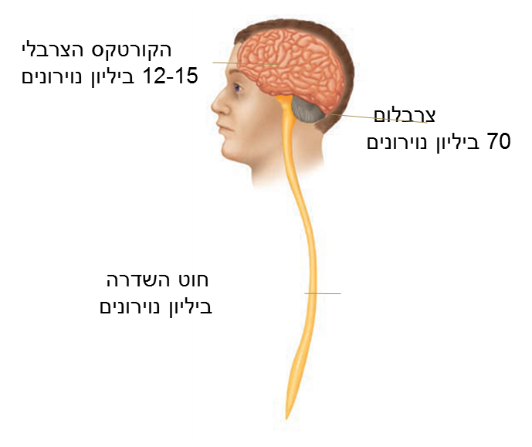
המוח והפעילות העצבית
אנו חווים עצמנו כישות אחת אשר חשה, חושבת וזוכרת. אולם המוח שלנו בנוי מכמות עצומה של תאים בודדים הנקראים תאי עצב או נוירונים, שהם רכיבי המפתח של מערכת העצבים. התאים מעבירים מידע באמצעות שחרור כימיקלים ודחפים חשמליים.

Slide 13
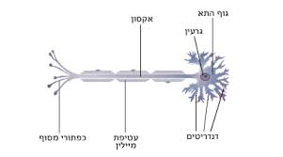
תאי מערכת העצבים
דנדריט - הדנדריט הוא שלוחה קצרה של תא העצב הקולטת את האותות הנשלחים לסינפסה מתאים אחרים. הדנדריט ממיר את המידע שנקלט לאות חשמלי המכונה דחף עצבי ומוליך אותו לגוף התא. מקור השם במילה היוונית "dendros" שפירושה עץ, שניתן להם בשל צורתם; שלוחות המתפצלות לעוד ועוד סעיפים וסעיפי משנה ונראות כעץ.

Slide 14
תאי מערכת העצבים
גוף תא עצב - גוף תא העצב מכיל את הגרעין שבו המידע הגנטי של התא ואת מערכות התא שמאפשרות תפקוד תקין. הוא קולט מידע חשמלי מהדנדריטים, שיכולים לשנות את הפוטנציאל החשמלי של גוף התא, ואז לשלוח פרץ של אות חשמלי לעבר האקסון של התא – פוטנציאל פעולה.

Slide 15
תאי מערכת העצבים
אקסון - האקסון הוא שלוחה ארוכה של תא העצב המתפקדת כקו תקשורת. תפקידו הוא להוליך דחפים עצביים למרחק ניכר מגוף התא. המידע מועבר באקסון בצורת אות חשמלי אחיד. בקצהו של האקסון הוא מתפצל לענפים רבים, הקרויים טרמינלים, כאשר בקציהם יש כפתורים סופיים, שהם נקודות החיבור לתאים אחרים. הדחף העצבי המועבר באקסון גורם לו לשחרר בכפתורי הטרמינל שבקצה השלוחות שלו, מולקולות של נוירוטרסמיטרים המאוחסנות בשלפוחית סינפטית, אל עבר הסינפסה. כאשר האקסון מעביר הוראה לסיב שריר, האקסון של העצב מתחבר ללוחיות מוטוריות שבשריר, וגורם להם להתכווץ או להרפות.

Slide 16
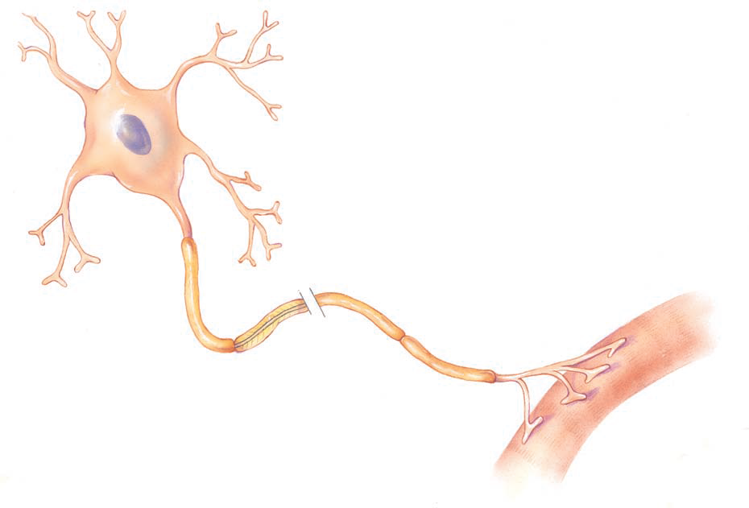
גוף התא
שכבת מיאלין
טרמינלים של האקסון
סינפסות בין האקסון והשריר
דנדריטים
אקסון
שריר

Slide 17
נוירוטרנסמיטורים והשפעתם על ההתנהגות
במוח יש עשרות טרנסמיטורים, אשר כל אחד מהם מפעיל סוגים רבים של רצפטורים.
טרנסמיטורים חשובים במוח:
גלוטמט – הטרנסמיטור המעורר הנפוץ ביותר במוח, מעורב כמעט בכל פעולה, שבץ מקושר לשחרור עודף שלו.
גאבא – הטרנסמיטור המדכא הנפוץ ביותר, במצבים של חרדה משתמשים בחומרים שמגבירים את הפעילות שלו.

Slide 18
נוירוטרנסמיטרים
דופמין – מקושר לפעילויות קוגניטיביות ומוטוריות. תרופות אנטיפסיכוטיות מפחיתות את הפעילות שלו, בעוד שתרופות לפרקינסון משחררות כמויות גדולות ממנו.
סרוטונין – מקושר למצבים נפשיים, רוב התרופות האנטי דיכאוניות מאריכות את משך הפעילות שלו במרווח הסינפטי.
אנדורפין – מפחית כאב ומגביר הנאה, מורפין והרואין מפעילים את אותם רצפטורים.

Slide 19
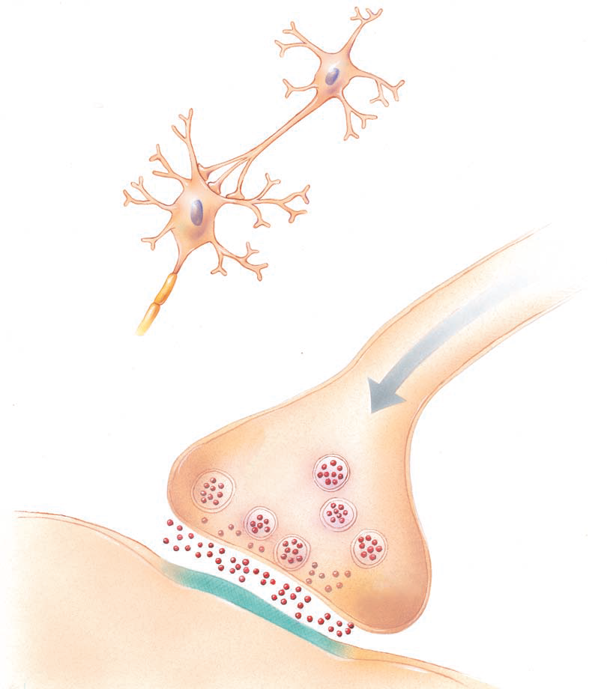
סרטון – מעבר מידע בסינפסה
תא פרה סינפטי
תא פוסט סינפטי
קצה האקסון
פוטנציאל פעולה
שלפוחיות סינפטיות
נוירוטרנסמיטורים
ששוחררו
ממברנה פוסט סינפטית שכוללת רצפטורים
המרווח הסינפטי

Slide 20
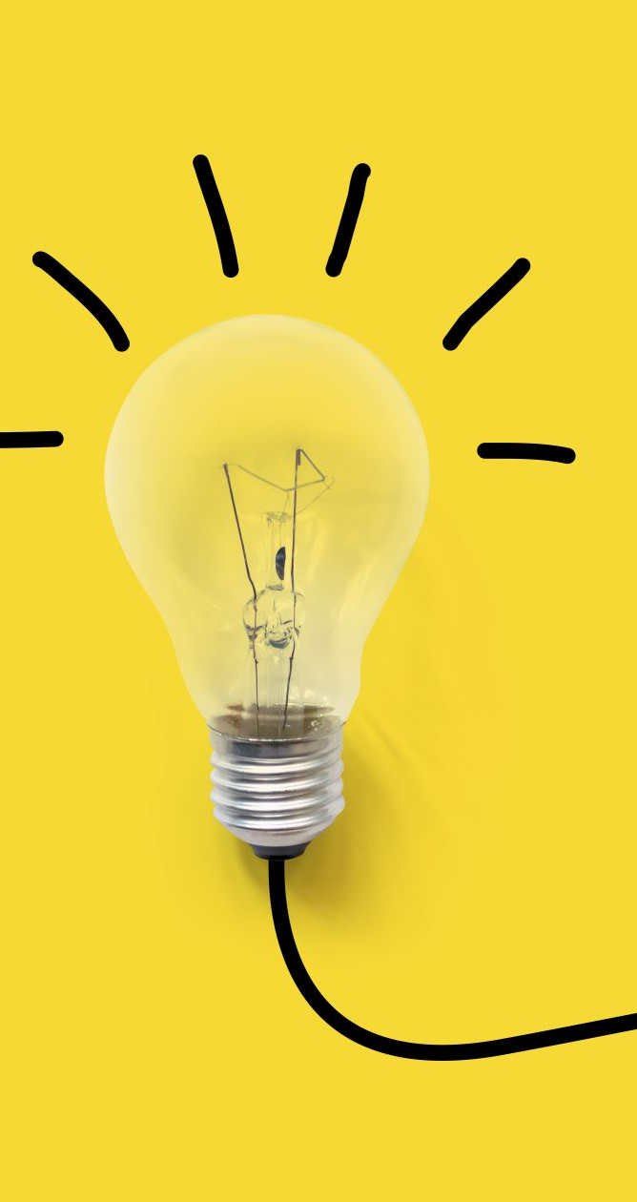
תאי מערכת העצבים - סיכום
ההתנהגות הינה מורכבת. כל פעולה, מחשבה, רגש, מקורם בהולכה עצבית: תא משחרר כימיקל, אשר בתורו מעורר או מעכב פעילות חשמלית ושחרור כימיקל בתא הבא.
החוויות שלנו הן תוצאות של פעולתם של עשרות טרנסמיטורים, מיליארדים של נוירונים וטריליונים של סינפסות.

Slide 21

ניסויים בפסיכולוגיה פיזיולוגית
ניסויים בפסיכולוגיה פיזיולוגית בודקים את השפעת המוח ומערכת העצבים על אספקטים שונים של ההתנהגות האנושית

Slide 22
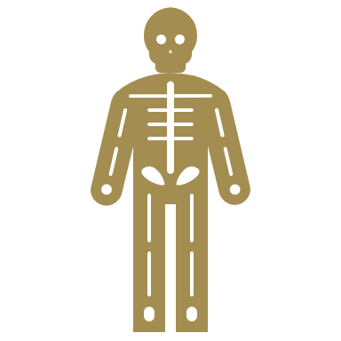
חקר המוח חשוב לנו על מנת להבין האם מקורן של בעיות פסיכולוגיות שונות הינו ביולוגי, האם אפשר לטפל בהן ע"י שימוש בתרופות, האם אפשר למנוע את הידרדרות המוח בזקנה...
שאלות נוספות: כיצד פעילות מוחית מתקשרת למודעות? האם שוני באישיות מקורו בשינויים מוחיים?

Slide 23
פלסטיות המוח וקשר בין פעילות מוחית והתנהגות
ממחקרים עולה שחוויות שונות משפיעות ומשנות את החיווטים במוח. חשיפות ממושכות למצבים יוצאי דופן, כמו עיוורון או לימוד נגינה לאורך שנים, משנות את המוח ברמה הפזיולוגית.
מה מיוחד במוחם של נהגי מוניות?

Slide 24
המקרה של פיניאס גייג'
אחד המטופלים המעניינים ביותר בהיסטוריה של נזק מוחי הוא פיניאס גייג'. הוא איבד חלק גדול מהאונה הפרונטלית שלו כתוצאה מפיצוץ דינמיט שגרם למוט ברזל לעבור דרך הגולגולת שלו. באופן מדהים הוא שרד את התאונה, אך האישיות שלו עברה שינוי משמעותי: מלהיות אדם נחמד וכשיר הוא הפך לאדם אימפולסיבי, עצבני ובלתי יציב.

Slide 25
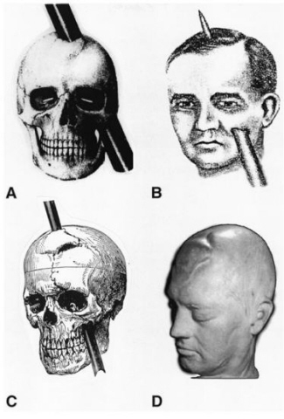
נזק באונה הפרונטלית
לאנשים עם נזק באונה הפרונטלית אין בעיות עם זיכרון, תנועה, פתירת בעיות ושפה. אבל, הם מונעים על ידי רצון לסיפוק בטווח הקצר, ומתעלמים מההשלכות ארוכות הטווח של ההתנהגות.

Slide 26
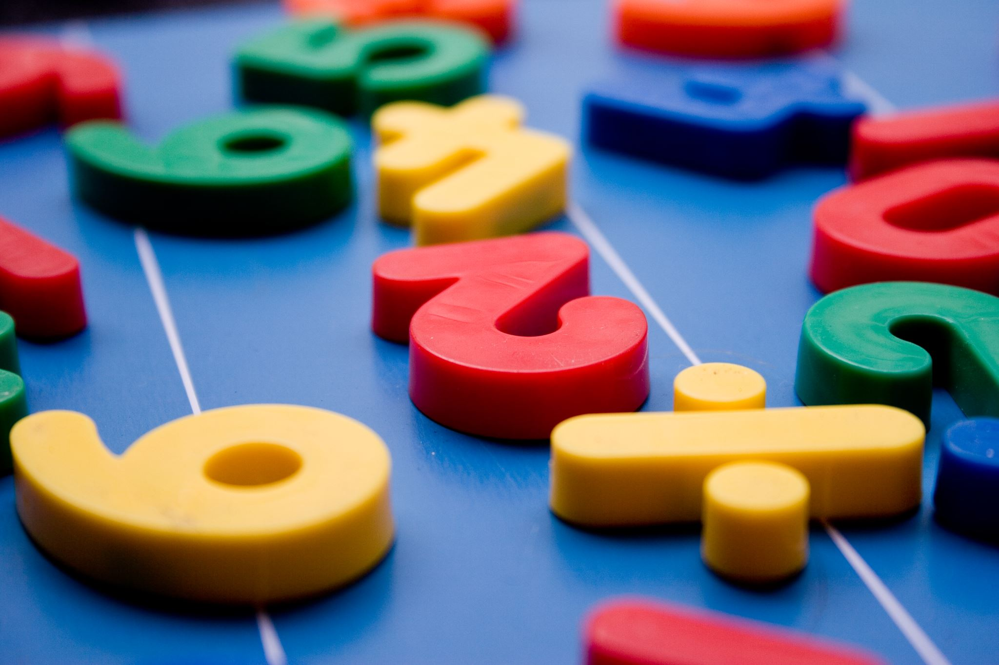
מוח של מתבגרים
לאחרונה, מחקרים הראו שלילדים צעירים ולמתבגרים יש התנהגות הדומה להתנהגות של אלו שנפגעו באונה הפרונטלית. ילדים צעירים ומתבגרים יעדיפו ניצחונות בטווח הקצר על ביטחון בטווח הארוך. "תגובת הבטן" ששומרת על אנשים מהעדפה זו נמצאת בתפקוד חסר אצל מתבגרים.
מוחם של מתבגרים שונה מזה של ילדים ומזה של מבוגרים. למתבגרים יש מערכת רגשית שבהשוואה למבוגרים היא פחות מתווכת עם מערכות אחרות.
ממצאים אלו יכולים להסביר את לקיחת הסיכונים הגבוהה המאפיינת את גיל ההתבגרות ואת מצבי הרוח המאפיינים את גיל ההתבגרות.

Slide 27
רטלין ופעילות עצבית
השימוש בתרופות מעוררות (פסיכוסטימולנטיות) לטיפול בבעיות התנהגות אצל ילדים אושר לראשונה באמצע שנות ה-50. בשנות ה-90 הפרעת קשב, ריכוז והיפראקטיביות כבר הפכה לאבחון הנפשי השכיח ביותר אצל ילדים.
אצל אנשים שיש להם הפרעת קשב, ריכוז והיפראקטיביות, הטרנסמיטורים בתא השולח, שאחראים על הספיגה החוזרת של השליחים העצביים שנקראים דופמין ונוראפינפרין, פועלים בצורה לא תקינה ולכן סופגים במהירות את השליחים העצביים מהסינפסה לפני שכמות מספקת שלהם נקלטת בתא היעד. כתוצאה מכך זמינות הדופמין והנוראפינפרין יורדת.

Slide 28
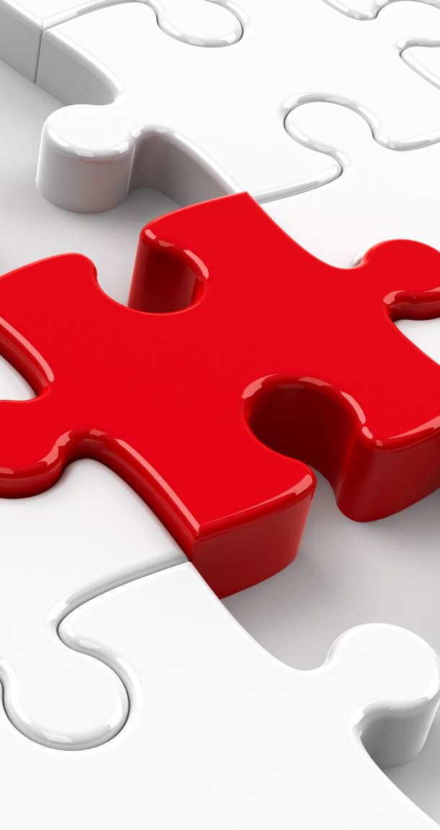
דופמין ונוראפינפרין ממלאים תפקיד חשוב באזורים במוח שאחראים לקשב וריכוז, ארגון וביצוע משימות. מתילפנידאט, או ריטלין בשמו המסחרי, מונע מהדופמין והנוראפינפרין להיספג מהר מדי בתא השולח. כך גוברת הזמינות של השליחים העצביים בסינפסה ומתאפשרת תקשורת יעילה בין תאי העצב. במישור המעשי התרופה מגבירה את הקשב והריכוז ומפחיתה הסחת דעת.

Slide 29

חטפתם “?עצבים" מחשבות לסיכום

